Slide 1
موضوع : تاریخچه مرمت در ایران
دانشجو:
استاد:

Slide 2
فهرست مطالب
مقدمه
مفهوم مرمت
تاریخچه مرمت در ایران
آشنایی با پدر مرمت ایران
روند مرمت و حفاظت در ایران(دوره های مرمتی)
دورة تعميرات كلاسيك
دورة زوال تعميرات سنتي(آغاز تعميرات باستان شناسي)
دورة طلايي مرمت
دورة رواج مرمت
نمونه موردی
خانه تاریخی داوید
نتیجه گیری
منابع و مراجع

Slide 3
مقدمه
قدمت مرمت بافت تاریخی
در کشورهای پیشرفته حدود دو قرن (به ویژه فرانسه و انگلیس) در اوایل قرن نوزدهم
در کشورهای در حال توسعه حدود پنجاه سال
براین اساس
مجموعه قوانین و مقرراتی تدوین شد که به موجب آنها از بناها و بافت های تاریخی این کشورها حفاظت و مراقبت به عمل آید.
1

Slide 4
بنیان‌گذاری کمیته ویژه هنر و یادمان در سال 1837 در فرانسه
فهرست برداری و حفظ اماکن با ارزش در معرض ویرانی
پایه‌گذاری انجمنی برای حفظ ساختمان‌های قدیمی در سال 1877 در انگلیس
شکل‌گیری مجموعه قوانین مربوط به حفظ و مرمت آثار با ارزش که پیشینه آن به قرن نوزهم باز می گردد و تا عصر حاضر ادامه و تکامل یافته است.
3

Slide 5
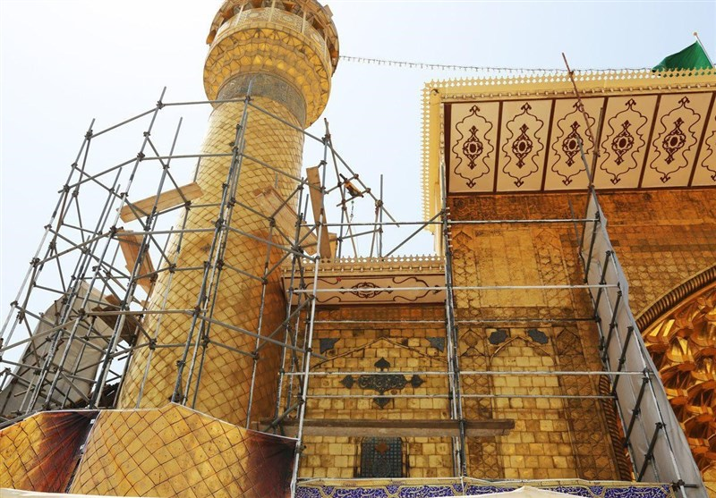
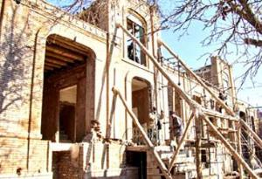
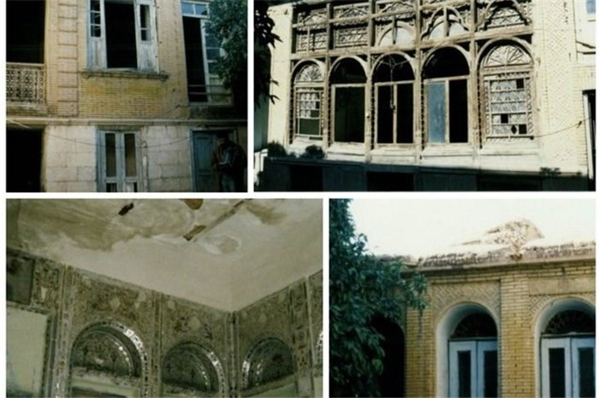
مرمت ابنیه باستانی
5

Slide 6
تاریخچه مرمت در ایران
علی رغم اینکه شهرنشینی در ایران سابقه ای بس کهن دارد اما بحث مرمت شهری تقریبا پدیده نوظهوری می باشد. طوری که مرمت بافتهای تاریخی در ایران به حدود 80 سال قبل مربوط می شود که این روند طبیعتا یک روند تکاملی بوده است.
بازه زمانی 1314- 1346
ساماندهی شهرهای نوظهور اهمیت خاصی پیدا کرد و در این زمینه طرح ها و برنامه های جامع شهری تدوین شد وبتدریج از این دوره به بعد بود که در زمینه مرمت و احیاء بافت های فرسوده شهرها که در آستانه ویرانی قرار گرفته بودند اقداماتی انجام گرفت.
6

Slide 7
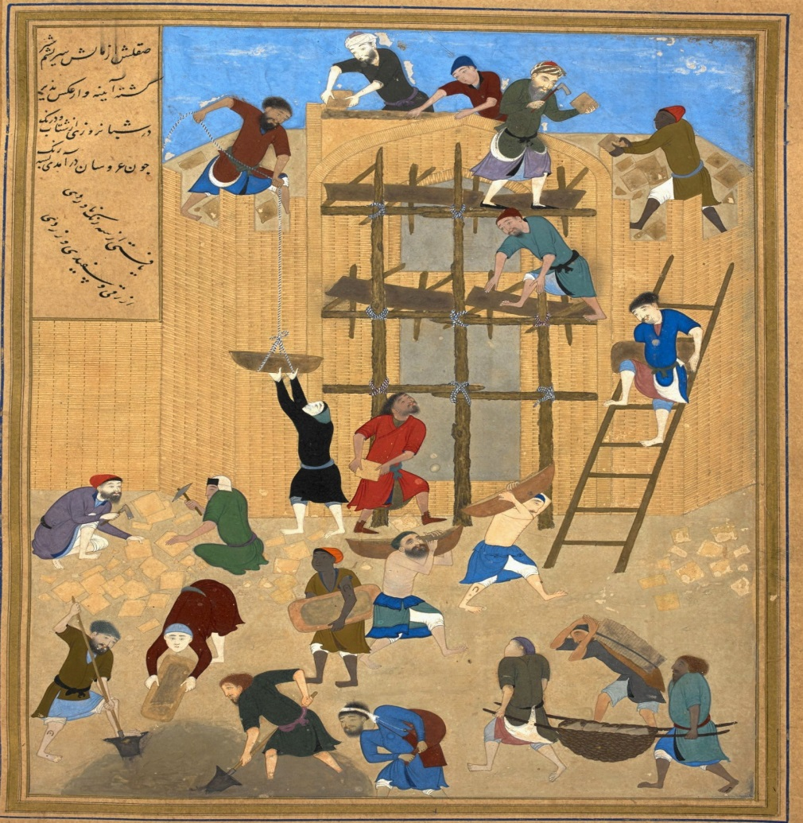
روند مرمت و حفاظت در ایران
(دوره های مرمتی)
دورة تعميرات كلاسيك
دورة زوال تعميرات سنتي(آغاز تعميرات باستان شناسي)
دورة طلايي مرمت
دورة رواج مرمت
با اين تقسيم بندي كه اساس آن بر مبناي مهمترين وقايع ميراث فرهنگي و حفاظت چيده شده است، مي توان ريشة بسياري از تحولات اخير را جستجو و بررسي نمود.
10

Slide 8
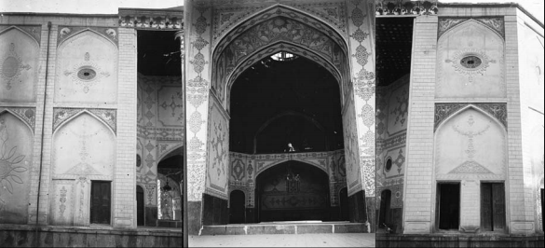
نمونه شاخص دوره مربوط به تغيير تزئين در بدنه های كاخ هشت بهشت اصفهان
تزئينات الحاقي
12

Slide 9
در اين دوران در مرمت اشياء نيزتحولاتي صورت ميگيرد به نحوي كه نخستين تعميرات باستانشناسـي اشـياء مـواد بـا ماهيـت معدني آغاز ميگردد و آثاري را به واسطه ارزشهاي فرهنگي و تاريخي شـان بـه عـلاوه وجـوه مـادي و نمايشـي مـورد تعميـر قـرار مي دهند كه از آن جمله ميتوان به كارگاهها مرمت سفال در شوش اشاره كرد.
تعميرات در تخت جمشيد و كارهاي تينا گريشمن در بيشابور، چغازنبيل
سـرآغاز بـه وجـود آمـدن برخـي ا نجمـنهـا (انجمـن آثـار ملـي)، سازمان ها ، موزه هاو ...
اقدامات مهم در این دوره
حفاظت از بازمانده هاي خشتي و ديوارهاي بر آمده از كاوشهـاي باستانشناسـي در تپـه حسـنلو
14

Slide 10
دورة رواج مرمت
در اين دوره با وجود جنگ تحميلـي، تحـريم هـا و ديگـر مشـكلات ناشـي از تغييـر انقلابـيِ سـاختارهاي اجتمـاعي، بيشترين كار مرمتي در رابطه با ميراث فرهنگي انجام شده و مرمت به نحوي به صورت بومي و آكادميك توسعه يافته و تنها بـا اسـتفاده از نيروهاي داخلي انجام ميگيرد.
در واقع اين دوره را ميتوان دورة رواج مرمت علمي و قانونمند قلمداد كرد.
مهمترین اتفاق دروه
تشكيل سازمان ميراث فرهنگي
19

Slide 11
نمونه موردی
خانه تاریخی داوید
نام | خانه داوید
کشور | ایران
استان | استان اصفهان
شهرستان | اصفهان
اطلاعات اثر
کاربری | خانه
دیرینگی | دوره صفوی
دورهٔ ساخت اثر | دوره صفوی
اطلاعات ثبتی
شمارهٔ ثبت | ۴۷۰۰
تاریخ ثبت ملی | ۱۱ دی ۱۳۸۰
21

Slide 12
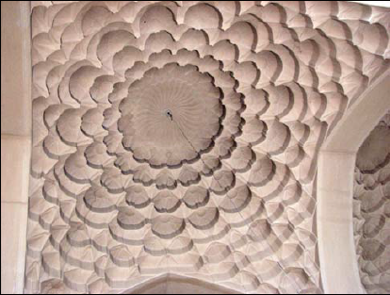
اتاق ها در طبقه اول از یک سو از طریق ایوانچه ای به حیاط می نگرند و از سوی دیگر با تالار میانة این جبهه مرتبط می باشند و در طبقة دوم به صورت گوشوار به فضای تالار مشرف می شوند. سقف تالار دارای پوشش گنبدی و تزئینات زیبای مقرنس است.
جبهة جنوبی خانه یک فضای نیمه باز در میانه و دو اتاق سه دری در طرفین خود دارد و رواقی مقابل سراسر این جبهه قرار گرفته است. این جبهه در تقسیمات نما کاملاً با نمای جبهة شمالی مشابه است ولی ارتفاعی معادل یک طبقه دارد.
فضاهای واقع در جبهة غربی انتظام کاملی ندارند و در آن چندین اتاق و راهرو به گونه ای در کنار یکدیگر قرار گرفته اند که یک دالان در میانة نما واقع شده است. با این وجود این جبهه نمای منظمی دارد و به نظر می رسد تغییراتی در دوره های بعد نظم و ترتیب قرارگیری فضاها را بر هم زده است.
سقف مقرنس كاري تالار صليبي در جبهه شمالي خانه داويد
23

Slide 13
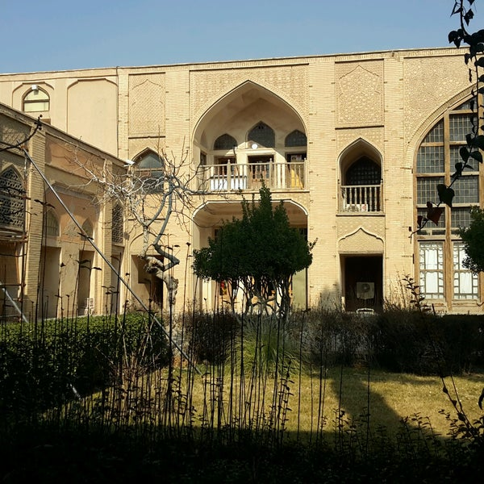
بررسي خانه ي داويد به عنوان نخستين مدرسه مرمت ايران
مرمت و بازسازی لوله‌ها، رنگ آمیزی، بازسازی ناودان و كاهگل پشت بام (۱۳۷۵).
مرمت بدنه‌های بیرونی ساختمان و لایه‌برداری بدنه‌های تزئینی مجموعه (۱۳۷۷).
مرمت و بازسازی سر در ورودی، مرمت آجر فرش كف در كلیه ایوانها و حیاط، مرمت ناودان‌ها و ارسی‌ها(۱۳۷۸).
مرمت راهبروی ورودی شامل شمشه‌گیری(۱۳۷۹) و …
24

Slide 14
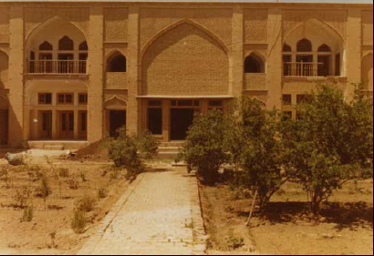
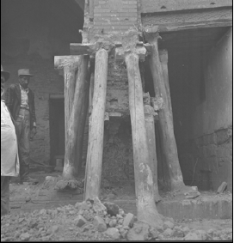
نماي شمالي خانه ي داويد حين تعميرات اساسي و حذف الحاقات، جرزگیري در بدنه غربي در حال تعمير در سال 1355
28

Slide 15
کانال تلگرامی
بانک پاورپوینت های مهندسی رشته عمران و معماری @Bankpptmohandesi

